Slide 1
6-дәріс. Стресс - денсаулыққа қауіп төндіретін фактор ретінде
Жоспары
Стресстің денсаулыққа әсер тұжырымдамалары
Стресс денсаулыққа қауіп төндіреді: денсаулықтың түрлері және оларға келетін зиян
Стресс гормондары
Денсаулыққа кері әсер ететін стресс гормондарының көбею сепебтері

Slide 2
Стресс тұжырымдамалары:
Эверли-Розенфельд тұжырымдамасы (Дж.С. Эверли, Р. Розенфельд «Стресс: природа и лечение»)
Денсаулыққа зиян: гипертониялық аурулар, асқазан және он екі ішек жарасы пайда болады.
1. Стресс тек қана психикаға ғана емес бүкіл организмге әсерін тигізеді. Стрестің даму барысында психосоматикалық ауру пайда болады.
2. «Әлсіз адамдар стреске көп шалдыққыш келеді
3. Шындығында өзіміз өмірімізде душар болған стреске жауаптымыз. Стресті қабылдауымызға байланысты өмір сүреміз.

Slide 3
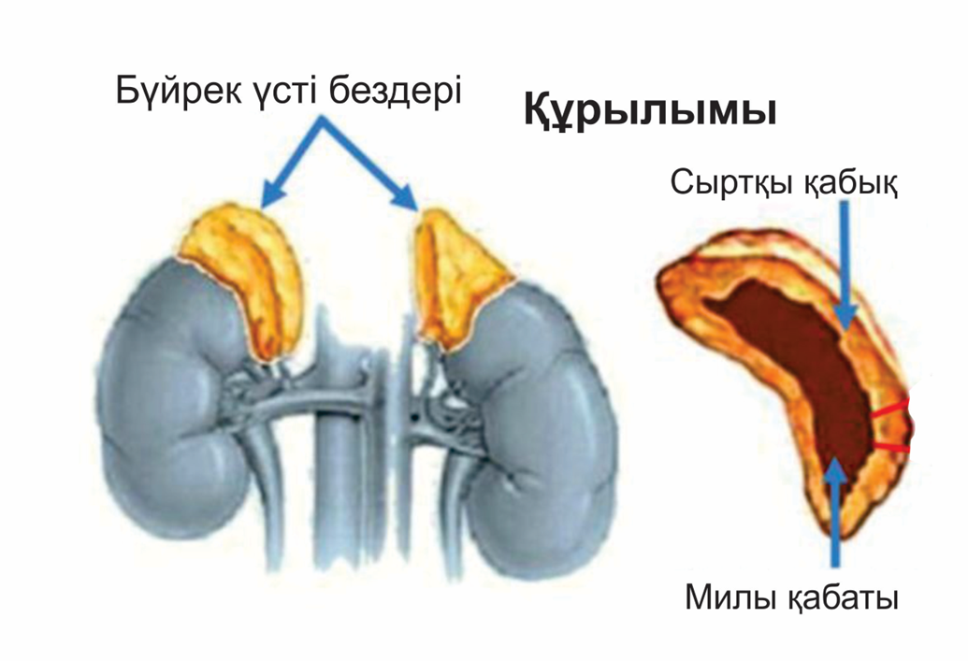
1926 жылы Г. Селье алғаш рет ағзаның қатты қиындықта стереотипті жауап қайтару жағдайын байқайды. Оны неге әртүрлі аурулармен ауыратын науқастарда бірдей синдром мен белгілер болады деген мәселе қызықтырып, тереңнен зерттей бастайды. Мысалы адам көп қан жоғалтқанда, инфекциялық ауруларда, рак ауруына шалдыққанда салмақ жоғалту, тәбеттің болмауы, апатия, әлсіздік, түрінің шаршаңқы болуы барлығында кездеседі.
Г. Селье адам ағзасында бүйрекүсті бездері стреске қарсы тұру гормондарын бөлетінін зерттеген.
Бүйрекүсті бездері - бүйректің жоғарғы ұшында орналасқан жұп бездер. Біреуінің салмағы 6-7 грамм, екеуін қосқанда салмағы шашамен 12-14 грамм. Оң жақтағы бүйрекүсті безінің пішіні - үшбұрыш, сол жақтағы пішіні - жарты ай тәрізді. Бездердің сыртын бүйрекпен қоса тығыз майлы қабық қаптайды. Бүйрекүсті бездері сыртқы қыртысты және ішкі боз (милы) қабаттан тұрады. Ішкі қабаты бездің дәл ортасында, шамамен без ұлпасын 10%-ын құрайды. Сыртқы қыртыс қабаты 90%-ын алып жатыр. Бүйрекүсті безднерінен көптеген гармон түзіледі.

Slide 4
Стресстік жағдайға тап болған адам мазасыздық пен нервоздықты сезінеді. Психиканың тұрақсыздығы бүкіл дененің жұмысына теріс әсер етеді, бірқатар физиологиялық ауытқуларды тудырады:
күштің төмендеуі;
қол мен аяқтың дірілдеуі;
шаштың түсуі;
ас қорыту проблемалары (диарея, іш қату) ;
тері патологиясының дамуы;
жүрек ауруы;
гипертония;
жақтарды қытырлату;
ауыздың құрғауы;
терлеудің жоғарылауы;
бұлшықет ауруы;
кеуденің қысылуы, дискомфорт;
қалтырау;
жүйке кенесі (нервный тик);
себепсіз салмақ қосу немесе жоғалту;
мигрень;
ұйқы проблемалары.

Slide 5
Кортизол гормоны - метаболизмді реттейді және ұйқы мен сергектік режиміне әсер етеді, ал стресс кезінде ағзаны қосымша энергиямен қамтамасыз етеді.
Стресс гормоны кортизол жоғарлаған кезде:
Суды ұстайды.
Қандағы оттегінің деңгейін төмендетеді.
Жүрек соғу жиілігін өзгертеді.
Тыныс алу орталықтарын ынталандырады.
Қабыну реакцияларын тудырады.
Иммундық белсенділікті қорғаныс орталықтары үнемі жауынгерлік дайындықта болатындай етіп модуляциялайды.
Соңғы жылдары картизолдың қалыптан тыс жоғарлауы ағзаның тез тозуыына ықпал етеді, яғни адам өнемі стресске душар болған жағдайда денсаулығына қауіп төнетіні туралы дәрігерлер жиі ескертуде

Slide 6
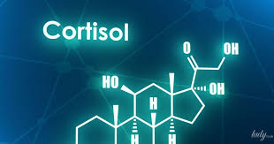
Стресс гормоны кортизол жоғарлаған кезде:
Суды ұстайды.
Қандағы оттегінің деңгейін төмендетеді.
Жүрек соғу жиілігін өзгертеді.
Тыныс алу орталықтарын ынталандырады.
Қабыну реакцияларын тудырады.
Иммундық белсенділікті қорғаныс орталықтары үнемі жауынгерлік дайындықта болатындай етіп модуляциялайды.
КОРТИЗОЛ - СТРЕСС ГОРМОНЫ
Төмен кортизолдың негізгі белгілері:
созылмалы шаршау және әлсіздік;
салмақ жоғалту;
төмен қан қысымы;
метаболизмнің бұзылуы;
қандағы глюкозаның төмен деңгейі;
бет, мойын және дененің басқа бөліктеріндегі терінің жергілікті қызаруы, тотығуға ұқсас;
көңіл-күйдің бұзылуы;
асқазан-ішек жолдарының функциясының бұзылуы;
неврологиялық симптомдар (парестезия, жұтылу бұзылыстары, тремор);
зәр шығарудың жоғарылауы (полиурия);
табиғи емес шөлдеу (полидипсия).

Slide 7

Рухани денсаулық – қоршаған әлемді және өзін-өзі тану, сапалы өмір сүруге әсер ететін жағдайлардың дамуын болжау, мүдделерін, өмірі мен денсаулығын қорғауға бағытталған мінез-құлық моделін қалыптастыру мүмкіндігі
СТРЕССТІ ЖЕҢУ ҮШІН ДЕНСАУЛЫҚТЫ КҮТУ ЖӘНЕ
САЛАУАТТЫ ӨМІР САЛТЫН ҰСТАНУ
Денсаулықты күту және тамақтану
Денсаулық – адамға өзімен және қоршаған ортамен ұйлесімді, сапалы, толыққанды өмір сүруге мүмкіндік беретін негізгі құндылық.
Денсаулықты күту мен нығайтудың негізгі шарты – салауатты өмір салты. Күнделікті салауатты өмір қағидаларын жеті маңызды бөліктер құрайды:
Қимыл-қозғалыс (дене шынықтыру, серуендеу, дене еңбегі, таңертеңгілік гимнастика, өздігінен орындай алатын дене жаттығулары);
    Тиімді және теңгерімді тамақтану;
    Еңбек және демалыс гигиенасы;
    Ұйқы және түнгі ұйқы тыныштығы;
    Жеке және қоғамдық гигиена;
Отбасындағы және ұжымдағы психоэмоционалды
қарым-қатынастардың үйлесімділігі;
Әлеуметтік -экономикалық жағдай.
Психикалық денсаулық - жайлылық сезімін, мағыналы әрекет ету, жалпыадамзаттық ерекшеліктерге сәйкес келетін адам қалыпты жағдайы.
Соматикалық денсаулық - дене мүшелері мен нерв жүйелерінің қазіргі жағдайын көрсететін адамның физикалық денсаулығы.
Физикалық денсаулық - адамның физиологиялық, морфологиялық, биохимиялық өзгеруі, өсіп, жетілуі.

Slide 8
Денсаулыққа кері әсер ететін стресс гормондарының көбею сепебтері:
Дұрыс тамақтану мәдениетінің төмендігі
Темекі және алкогольді қолдану
Сана экологиясының тоқырауы
Есірткі және құмаройын зардабы
Психосоматикалық, күйзелістік жағдайлар
Дәрі-дәрмектерге әуестік;
Материалдық тұрмыстық жағдайлардың қолайсыздығы мен нашарлауы
Денсаулыққа зиянды еңбек жағдайлары

Slide 9
Тамақтардағы ГМО белгілерін қалай анықтаймыз?
-ГМО өнімдер ұзақ уақыт бойы бұзылмайды, сүт жылы жерде тұрса да ашымайды. Көкөністер
немесе жемістердің сыртқы түрлері тартымды болып, ұзақ уақыт сақталса, олардың генетикалық модификацияланған организм екендігіне күмән жоқ.
-Егер шұжық арзан болса, онда оған ГМО қоспасы болып табылатын соя концентраты қосылған.
Фастфудтың ағзаға зияны туралы өте жиі айтылуда
Фастфуд –тез дайындалатын, калориясы жоғары, қуырылған, зиян консерванттар
қосылған шала өнімдерден тұратын тағамдар деп білеміз (гамбургерлердің әртүрлі түрлері, фри картобы, хот-догтар, пицца, орамалар, шаурма, чебуректер және т.б.).
Фастфуд тағамдары неге жасөспірімдер арасында танымал?
Жасөспірімдер үшін ең танымал және сүйікті, заманауи тағамдары – пицца,
гамбургерлер және фри, т.с.с., Дайындалуы тез, бағасы қолжетімді және тойымды, түрлі дәмдеуіштерімен татымды.
Неліктен балалар фастфудты жақсы көреді?
Тағамның дәмін үдететін қоспаларға байланысты балаларға фастфуд тамақтары өте дәмді
болып көрінеді. Қазір фастфуд дайындайтын тамақтану орталықтарына балаларын апарып, бірге тамақтану отбасылық мереке немесе дәстүрге айналған.
Балалар семіздігін алдын алу.
Отбасында, дастарқанда үнемі жоғары қуатты, майлы және зиянды тағам болса, балалар дұрыс
тамақтану әдетін қалыптастыра алмайды. Ата-аналар үлгі көрсетіп, дұрыс тамақтанып, салауатты
өмір салтын ұстануы, баланың болашақ өмірінде денсаулықтарының жақсы және өмірлерінің сапалы болуына ықпал етеді.

Slide 10
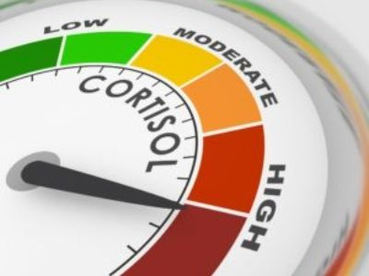
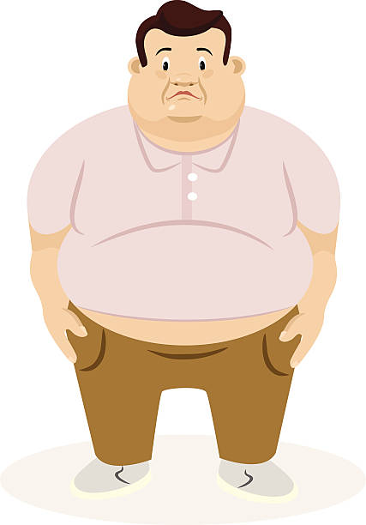
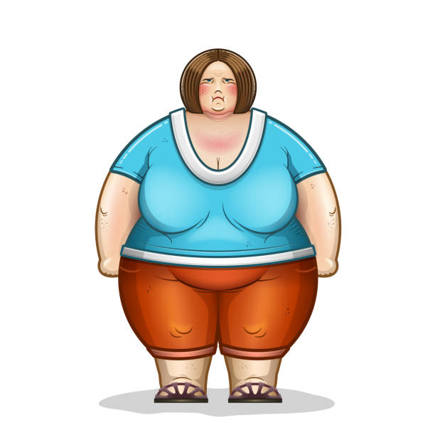
Стресс гормоны кортизол жоғарлаған кезде
Депрессия
Созылмалы шаршау
Альцгеймер ауыруының жоғарлау қаупі
Денсаулығының нашарлауы
Майбасу
Буын аурулары
Төмен либидо және
эрекция проблемалары

Slide 11
Демек бүйрекүсті безінің сытқы қабаты, кортиикоид гормондар бөледі, ал ішкі милы қабаты адреналин мен оған ұқсас гормондар бөледі. Бұл гормондар адамның стреске қайтаратын реакциясында маңызды рөл атқарады. Гормондардың қатысуынсыз адамда жағымды эмоциялардың пайда болуы мүмкін емес.
Стресс, депрессия, сағыныш (іш құса) және басқа да адамның бойындағы жағымсыз құбылыстар көбінесе дофамин, серотонин, окситоцин және эндорфин гормондарының өндірісіне тосқауылға байланысты пайда болады.

Slide 12
Дәріс бойынша тексеру сұрақтары
Стресстің денсаулыққа әсер ету тұжырымдамаларына сипаттама
Стресстің денсаулыққа әсері, денсаулықтың түрлері және оларға келетін зиян
Стресс гормондарының төмендеу мен жоғарлауындағы адам ағзасында болатын өзгерістер
Денсаулыққа кері әсер ететін стресс гормондарының көбею сепебтері

Slide 13
НАЗАР ҚОЙЫП ТЫҢДАҒАНДАРЫҢЫЗҒА РАХМЕТ!

